Slide 1
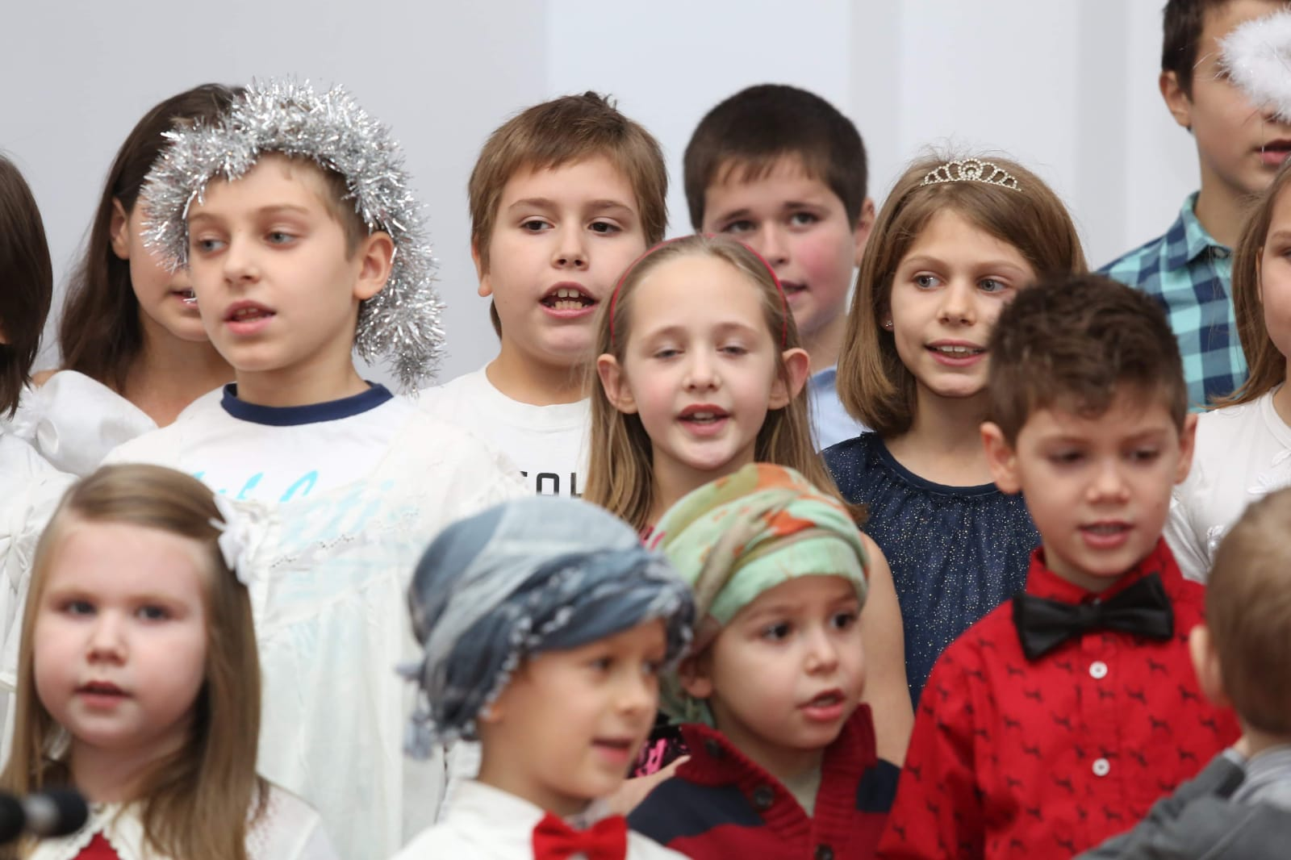
„Învaţă pe copil calea pe care trebuie s-o urmeze, şi când va îmbătrâni, nu se va abate de la ea.”
(Proverbe 22v6)

Slide 2
rolul copiilor în planul lui Dumnezeu: Geneza ➔ Apocalipsa
raportarea lui Dumnezeu la copii și inima Lui față de ei
¹⁵ I-au adus şi nişte copilaşi, ca să Se atingă de ei. Dar ucenicii, când au văzut lucrul acesta, au certat pe aceia care-i aduceau.
¹⁶ Isus a chemat la Sine pe copilaşi şi a zis: „Lăsaţi copilaşii să vină la Mine şi nu-i opriţi, căci Împărăţia lui Dumnezeu este a unora ca ei.
¹⁷ Adevărat vă spun că oricine nu va primi Împărăţia lui Dumnezeu ca un copilaş cu niciun chip nu va intra în ea.” (Luca 18)
responsabilitatea părinților vine tocmai din valoarea și rolul puse în copiii lor.

Slide 3
Psalmul 78 O cântare a lui Asaf
¹ Ascultă, poporul meu, învăţăturile mele! Luaţi aminte la cuvintele gurii mele!
² Îmi deschid gura şi vorbesc în pilde, vestesc înţelepciunea vremurilor străvechi.
³ Ce am auzit, ce ştim, ce ne-au povestit părinţii noştri,
⁴ nu vom ascunde de copiii lor, ci vom vesti neamului de oameni care va veni laudele Domnului, puterea Lui şi minunile pe care le-a făcut.
⁵ El a pus o mărturie în Iacov, a dat o Lege în Israel şi a poruncit părinţilor noştri să-şi înveţe în ea copiii,
⁶ ca să fie cunoscută de cei ce vor veni după ei, de copiii care se vor naşte şi care, când se vor face mari, să vorbească despre ea copiilor lor,
⁷ pentru ca aceştia să-şi pună încrederea în Dumnezeu, să nu uite lucrările lui Dumnezeu şi să păzească poruncile Lui.
⁸ Să nu fie ca părinţii lor, un neam neascultător şi răzvrătit, un neam care n-avea o inimă tare şi al cărui duh nu era credincios lui Dumnezeu!

Slide 4
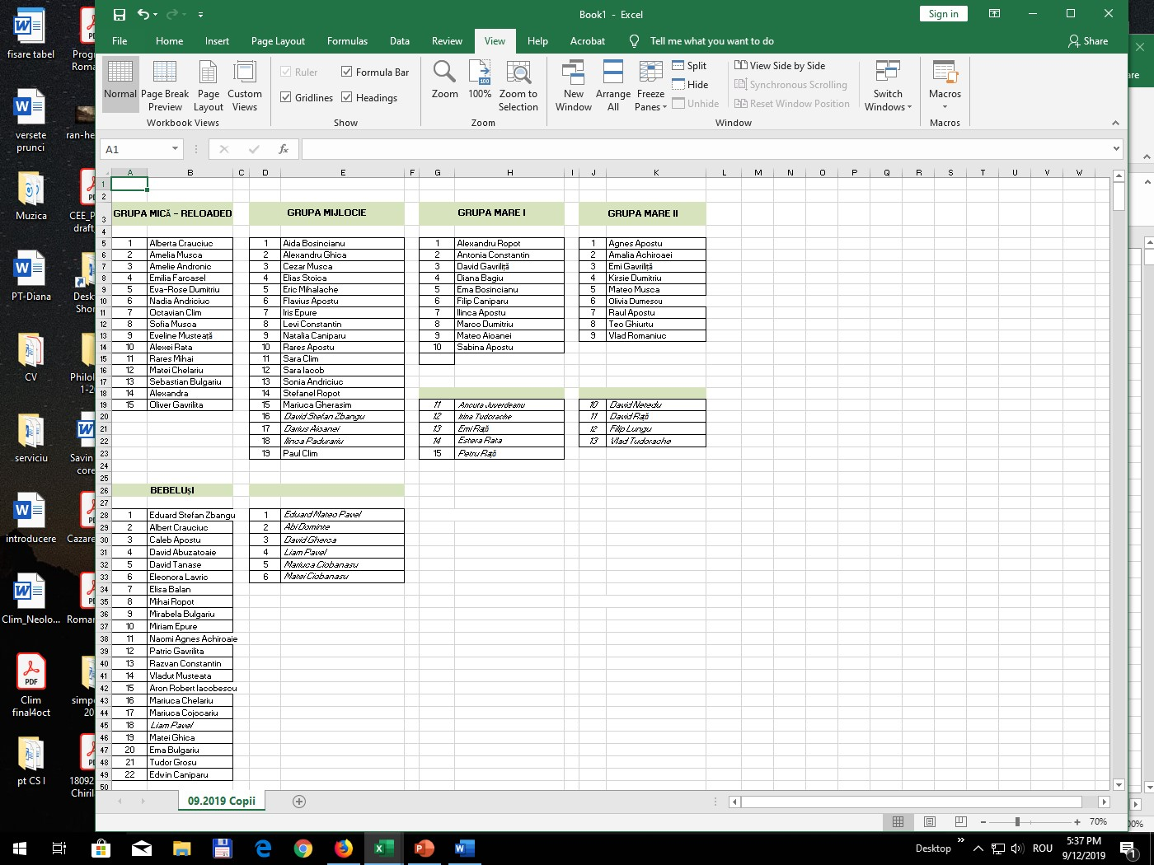
Lucrarea ARIEL

Slide 5
  Burtici
Raluca Apostu
Alina Andronic
Ami Băiceanu
Cristina Bosîncianu Natalia Rață
Ligia Fărcășel

Slide 6
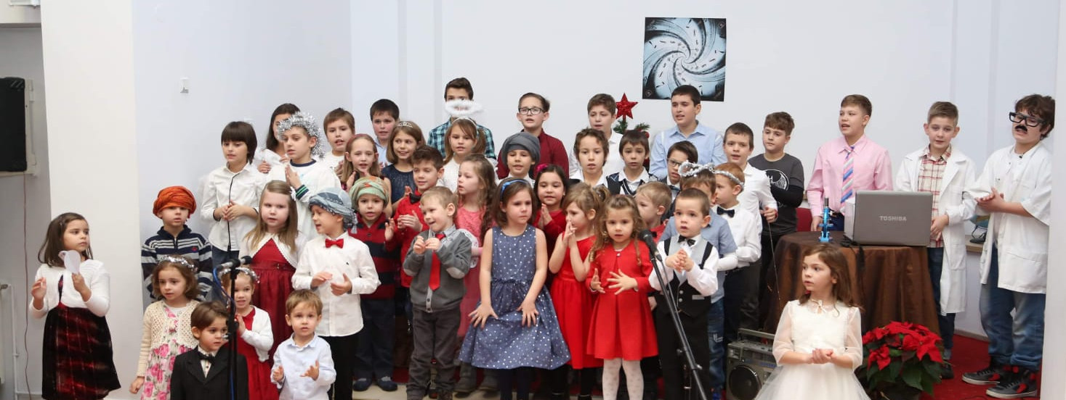

Slide 7
Teme pentru anul 2019-2020
Grupa mică: teme biblice de bază
Grupa mijlocie: Crearea lumii → un cer nou și un pământ nou
Grupa mare: Eroi și martiri ai credinței

Slide 8
Clasa 0 | Clasa aV-a | Clasa a IX-a | Facultate
Aida Bosîncianu | Agnes Apostu | Teodora Rață | Ioana Boca
Sonia Andriciuc | Vlad Romaniuc | Iosua Chirilă
Sara Maria Clim |  | David Gherasim
Măriuca Gherasim
Iris Epure
Aby Dominte
Alex Ghica
Darius Aioanei
Cezar Muscă
Elias Stoica
Flavius Apostu
Eric Mihalache
Levi Constantin
David Ștefan Zbângu

Slide 9
Isus a chemat la El un copilaş, l-a pus în mijlocul lor şi le-a zis: „Adevărat vă spun că, dacă nu vă veţi întoarce la Dumnezeu şi nu vă veţi face ca nişte copilaşi, cu niciun chip nu veţi intra în Împărăţia cerurilor. (Matei 18v2,3)

